Slide 1
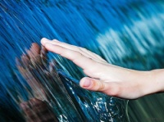
Тема проекта: Без воды не обойтись

Slide 2
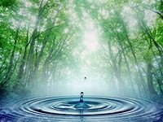
Цель проекта: Обобщить и расширить знания и представления детей о неживой природе – о воде.
Задачи проекта
- создавать условия для формирования у детей познавательного интереса.
- познакомить детей со свойствами воды (вкус, цвет, запах, текучесть)
- дать расширенные представления о свойствах льда, как об одном из свойств воды.
- уточнить значение воды для всего живого.

Slide 3
Актуальность:
Вода первый и самый любимый объект для исследования.
Проблема :
Гуляя осенью на улице с детьми, дети стали рассматривать лужи и их заинтересовал вопрос, какая бывает вода? Что с ней происходит в природе? Мы решили путем экспериментирования разобраться в свойствах воды. Какими свойствами обладает волшебница – вода?

Slide 4
Предполагаемый результат:
- расширить и углубить знания и представления ребенка об окружающем мире, в том числе о воде.
- развить познавательные умения через экспериментальную деятельность.
- накопить опыт гуманного отношения к растениям и живым существам.
воспитывать бережное отношение к воде
Продукт проектной деятельности:
альбом «Опыт экологии»

Slide 5
Участники проекта: дети средней группы
«Цветик –Семицветик» детского сада «Чебурашка»,
педагоги, родители
Авторы проекта:
воспитатели : Харченко М.Ю.
Яковлева Л.В
Сроки реализации: ноябрь 2014г.-март 2015г.

Slide 6
План реализации проекта
Подготовительный этап проекта:
Исследовательский этап проекта
Заключительный этап проекта

Slide 7
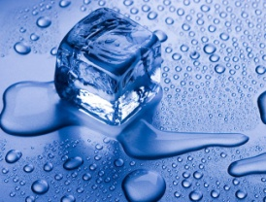
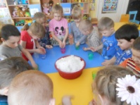
Ход реализации проекта:
1 опыт: «Вода не имеет формы»
Вывод: Лед не изменил формы, пока не растаял.
Лед – это твердая вода и имеет форму, а жидкая вода формы не имеет.

Slide 8
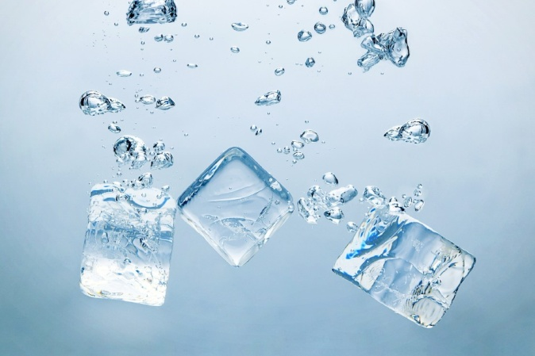
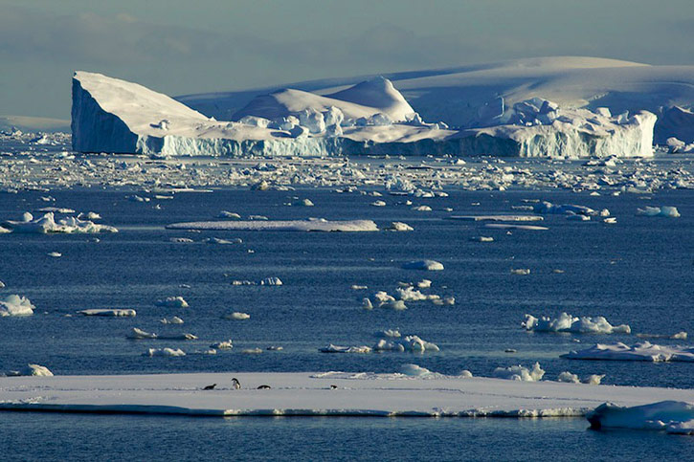
2 опыт: «Лед легче воды»
Вывод: Вода, в которую превратился лед, занимает меньше места, чем лед, т.е. она тяжелее.

Slide 9
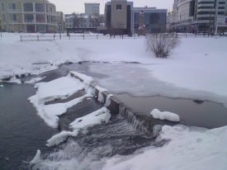
3 опыт: «Превращение в воду»
Вывод: Снег, лед, сосульки тают от тепла и превращаются в воду.

Slide 10
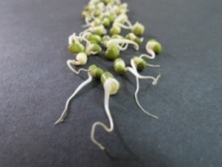
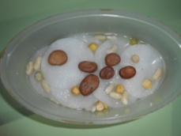
4 опыт: «Вода нужна всем»
Вывод: Вода необходима растению для роста, без воды оно не растет

Slide 11
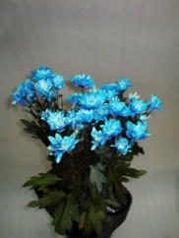
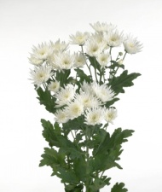
5 опыт: «Растения пьют воду»
Вывод: Растения пьют воду.
После опыта
До опыта

Slide 12
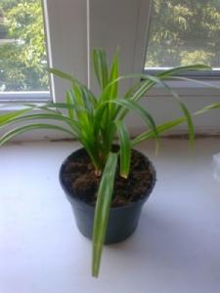
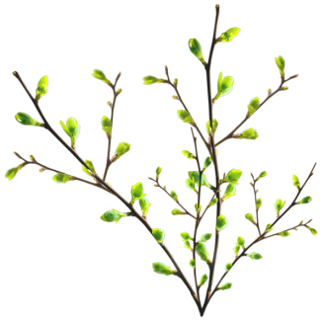
6 опыт: «Животворное свойство воды»
Вывод: Вода дает жизнь всему живому.

Slide 13
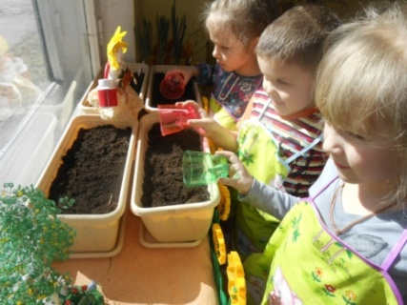

Slide 14
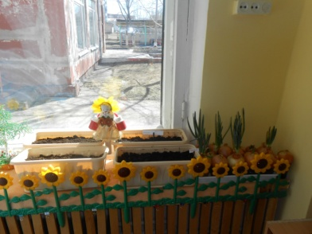

Slide 15
Приложение:
Игры.
Конспект занятия по теме: «Что мы знаем о воде?»
Конспект занятия по аппликации с элементами экологии в средней группе по теме: «Тучи по небу бежали»
Беседа по рассказу «Как люди речку обидели»
Итоговое занятие «Без воды не обойтись»

Slide 16
Список используемой литературы:
Николаева С.Н. Юный эколог: Программа воспитания экологической культуры детей. – М.: Новая школа, 1999г.
Масленникова О.М., Филиппенко А.А. Экологические проекты в детском саду.- М. 2011 г.- Волгоград, Учитель, 2010 г.
Бондаренко Т. М. Экологические занятия с детьми 4-5 лет.–Волгоград, Учитель, 2006 г.
Лыкова И.А. Изобразительная деятельность: планирование, конспекты занятий, методические рекомендации. Средняя группа– М.: Карапуз-Дидактика, 2006.– М.: Владос, 2001г.
Глазырина Л.Д. Физическая культура в старшей группе детского сада. – М.: Владос, 2005.

Slide 17
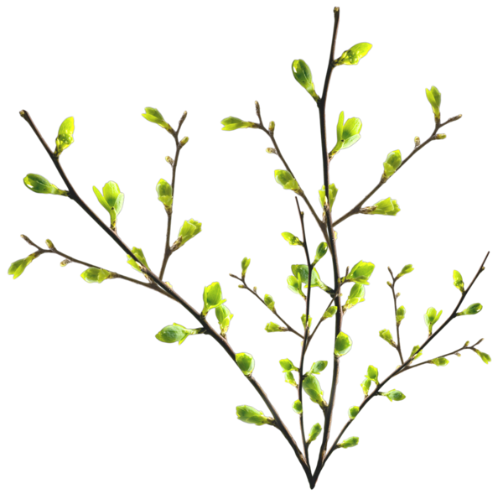
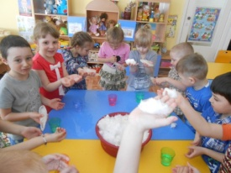
Спасибо за внимание!

